Slide 1
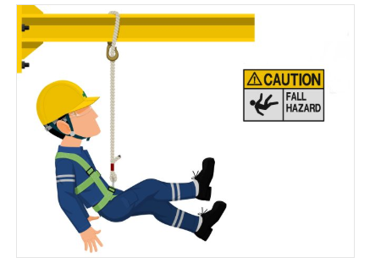
MÓDULO III: ESPACIO LIBRE DE CAÍDA:
Espacio libre de caída
Tipos de sistemas para la protección de caídas

Slide 2
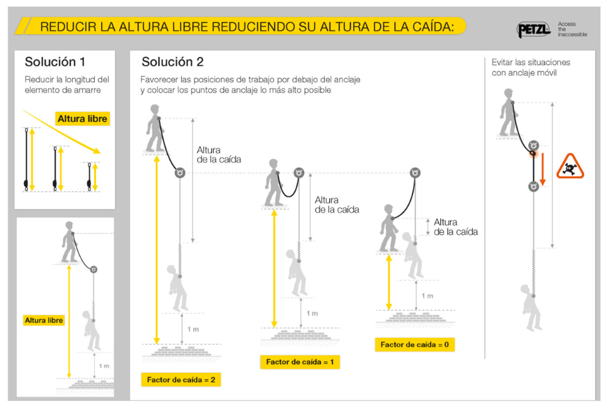

Slide 3
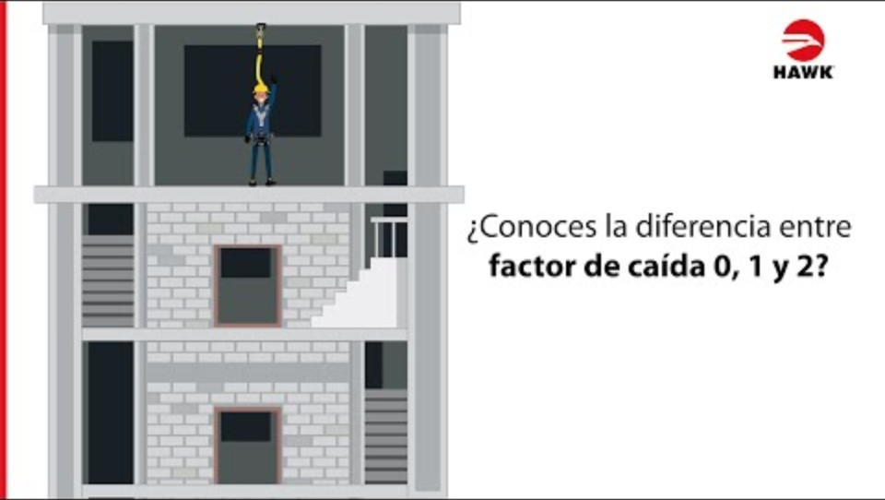

Slide 4
Factor de caída 0
Es el estado óptimo de seguridad en cualquier situación de trabajo en altura. En este caso, el dispositivo de anclaje se encuentra directamente encima del trabajador, lo que significa que el operario no experimentaría una caída libre en caso de un accidente.
En una situación de Factor Caída cero, la línea de vida del trabajador estaría tensa, lo que garantizaría que cualquier caída sea detenida inmediatamente, minimizando los riesgos de lesiones graves. Por lo tanto, se debe garantizar que se cumplan todas las normas y requisitos de seguridad en el lugar de trabajo para asegurar que se alcance el Factor de Caída cero y se eviten posibles riesgos.

Slide 5
Factor de caída 1
es un caso común en la mayoría de los trabajos en altura. A menudo, el trabajador está atado a un dispositivo de anclaje que se encuentra a una altura mayor que su punto de anclaje en el arnés. Si se produce una caída, el trabajador experimentará una caída libre, cuya distancia será igual a la distancia que separa el dispositivo de anclaje del punto de anclaje del arnés. En esta situación, es fundamental que el dispositivo de anclaje detenga la caída del trabajador lo antes posible para minimizar los daños. Los trabajadores deben ser entrenados en el uso correcto de los dispositivos de anclaje para reducir el riesgo de caídas.
El factor caída 1 es un caso común en la mayoría de los trabajos en altura. A menudo, el trabajador está atado a un dispositivo de anclaje que se encuentra a una altura mayor que su punto de anclaje en el arnés. Si se produce una caída, el trabajador experimentará una caída libre, cuya distancia será igual a la distancia que separa el dispositivo de anclaje del punto de anclaje del arnés. En esta situación, es fundamental que el dispositivo de anclaje detenga la caída del trabajador lo antes posible para minimizar los daños. Los trabajadores deben ser entrenados en el uso correcto de los dispositivos de anclaje para reducir el riesgo de caídas.

Slide 6
Factor de caída 2
Si la altura del dispositivo de anclaje es el doble de la distancia del punto de anclaje en el arnés del trabajador, el factor caída es 2. En este caso, la distancia de caída libre sería el doble de la distancia entre el dispositivo de anclaje y el punto de anclaje del arnés del trabajador. Por lo tanto, el trabajador experimentaría una caída libre mayor, lo que resultaría en una mayor aceleración y carga sobre el dispositivo de anclaje al detener la caída.
En situaciones con factor de caída 2, la distancia de caída libre del trabajador sería mayor y, por lo tanto, la velocidad de la caída también sería mayor. La fuerza de impacto que actúa sobre el dispositivo de anclaje sería significativamente mayor en comparación con los casos de Factor de Caída 0 o 1. Por lo tanto, es importante tener en cuenta el Factor de Caída al seleccionar y usar el equipo de protección contra caídas adecuado para garantizar la seguridad del trabajador en situaciones de riesgo de caídas
Es importante tener en cuenta que cuanto mayor sea el Factor de Caída, mayor será la distancia de caída libre, lo que resultará en una mayor aceleración y carga sobre el dispositivo de anclaje. Es esencial que los trabajadores estén entrenados en la selección y uso adecuado de dispositivos de anclaje y arneses para reducir los riesgos asociados con la caída en alturas elevadas.

Slide 7
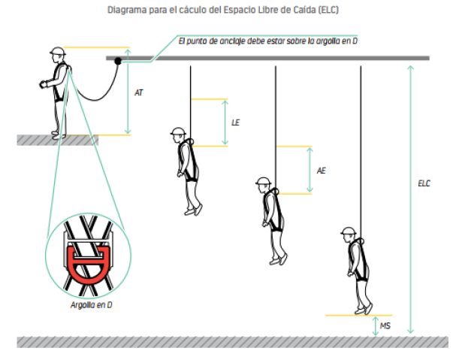
Donde:
ELC: Espacio libre de caída debajo de un usuario para evitar colisiones con el piso o una estructura (metros).
LE: Longitud del estrobo (metros).
AT : Estatura del trabajador.
AE: Elongación del amortiguador de impacto.
MS: Margen de seguridad.

Slide 8
Tipos de sistemas para la protección de caídas.
Existen cinco tipos de sistemas para la protección de caídas que pueden utilizar los trabajadores en conjunto con su sistema personal de detención de caídas (SPDC):
1.- En base a un estrobo amortiguador de impacto.
2.- En base a una línea de vida auto retráctil.
3.- En base a una línea de vida vertical temporal.
4.- En base a una línea de vida vertical permanente.
5.- En base a un riel vertical.

Slide 9
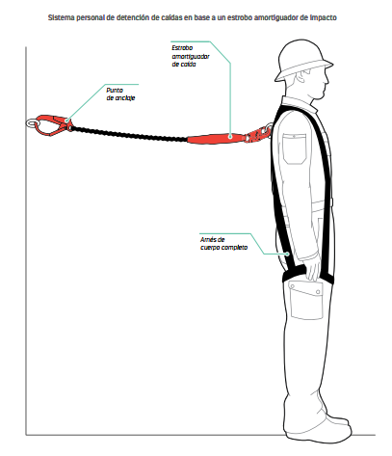
SISTEMA PERSONAL DE DETENCIÓN DE CAÍDAS EN BASE A UN ESTROBO AMORTIGUADOR DE IMPACTO.

Slide 10
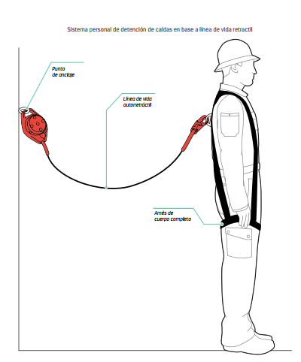
SISTEMA PERSONAL DE DETENCIÓN DE CAÍDAS EN BASE A LINEA DE VIDA RETRÁCTIL.

Slide 11
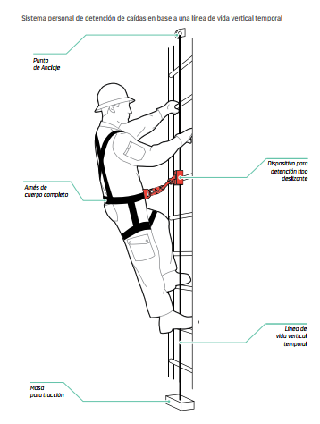
SISTEMA PERSONAL DE DETENCIÓN DE CAÍDAS EN BASE A LINEA DE VIDA VERTICAL TEMPORAL.

Slide 12
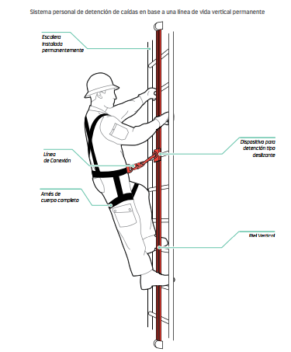
SISTEMA PERSONAL DE DETENCIÓN DE CAÍDAS EN BASE A LINEA DE VIDA VERTICAL PERMANENTE.

Slide 13
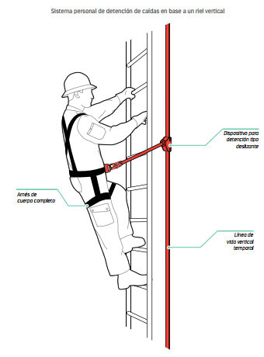
SISTEMA PERSONAL DE DETENCIÓN DE CAÍDAS EN BASE A UN RIEL VERTICAL.

